Slide 1
Herramientas BI en Excel
Clase 6

Slide 2
Clase 6
Modelos y visualizaciones con Power BI Desktop
Publicaciones y tableros con el servicio Power BI

Slide 3
Modelos y visualizaciones con Power BI Desktop

Slide 4
Modelos y visualizaciones con Power BI Desktop
Importando modelos
Creando visualizaciones

Slide 5
Importando datos y modelos
Microsoft Power BI Desktop es una aplicación de escritorio gratuita, que combina visualizaciones interactivas, con funciones de consulta y modelado de datos.
Pueden importarse datos desde una amplia variedad de orígenes para luego darle forma así coinciden con sus necesidades de análisis e informes. Es posible seleccionar campos, agregar filtros, elegir entre docenas de visualizaciones, dar formato a los informes con colores personalizados, degradados y varias otras opciones. Estos informes pueden guardarse como archivos de extensión .pbix.
Además de importar datos de distintos orígenes, es posible importar modelos de datos de PowerPivot a Power BI Desktop para luego crear visualizaciones. No se importa desde Obtener datos, como lo haría con el resto de los orígenes de datos, sino a través de la opción Importar, en la solapa File (Archivo)

Slide 6
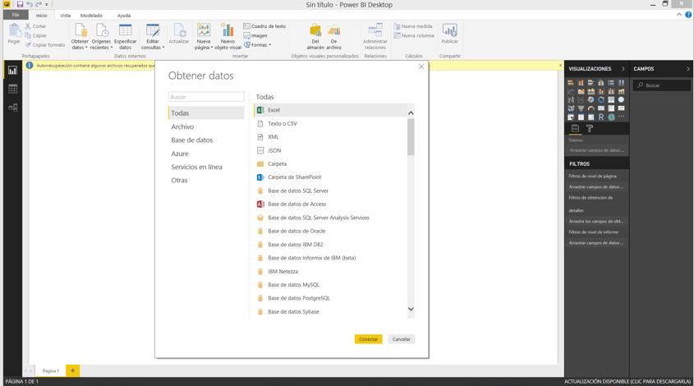
Importando datos y modelos

Slide 7
Creando visualizaciones
Las visualizaciones, o visuales, son gráficos que representan los datos. Se organizan en informes de Power BI, que pueden tener una sola página con una visual o varias páginas llenas de imágenes. Hay muchos tipos visuales diferentes disponibles directamente desde el panel de visualizaciones; por ejemplo, gráficos de barras, columnas, circulares, mapas, embudos, anillos, segmentaciones, matrices, mapas coropléticos, cascada, dispersión, líneas, etc.
Además, Microsoft provee una galería en internet desde donde es posible descargar visualizaciones adicionales.
Una vez elegida la visual, puede cambiarse el color de las series de datos, como se presentan los ejes e incluso el fondo de las visualizaciones. El panel de visualizaciones proporciona tres íconos: el ícono de Campos (una pila de barras), el ícono de Formato (un pincel rodante) y el ícono de Analítica (una lupa) para cambiar las propiedades de cada visualización.

Slide 8
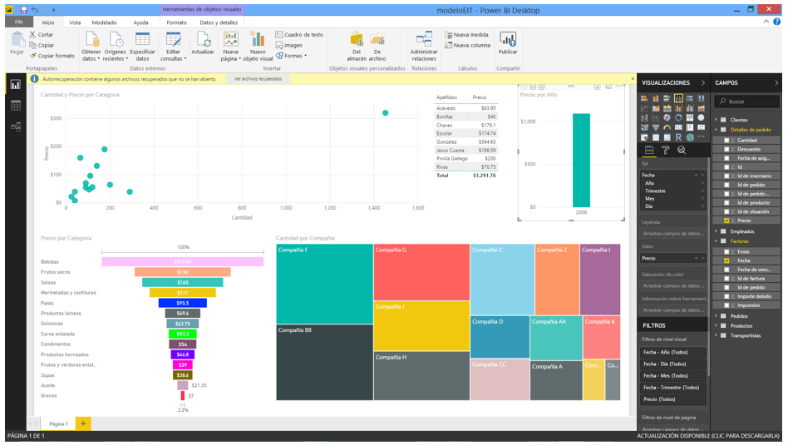
Creando visualizaciones

Slide 9
Publicaciones y tableros con el servicio Power BI

Slide 10
Publicaciones y tableros con el servicio Power BI
Tableros, informes y conjuntos de datos

Slide 11
Tableros, informes y conjuntos de datos
Microsoft Power BI es un servicio de inteligencia empresarial en la nube que proporciona herramientas para agregar, analizar, visualizar y compartir datos. La interfaz, que puede usarse en computadoras, celulares o tabletas, es bastante intuitiva y su integración con otros productos de Microsoft la convierte en una herramienta que requiere poca capacitación inicial.
El servicio se usa para publicar tableros. Un tablero es una sola página, que muestra visuales que cuentan una historia. Como está limitado a una página, un tablero contiene los elementos más importantes de esa historia, que provienen de informes que se basan en conjuntos de datos. Al seleccionar una visualización, se accede al informe y al conjunto de datos utilizado para crearlo. Como característica interesante, permite consultar datos usando el lenguaje natural (ingles) a través de Cortana, el asistente digital de Microsoft.

Slide 12
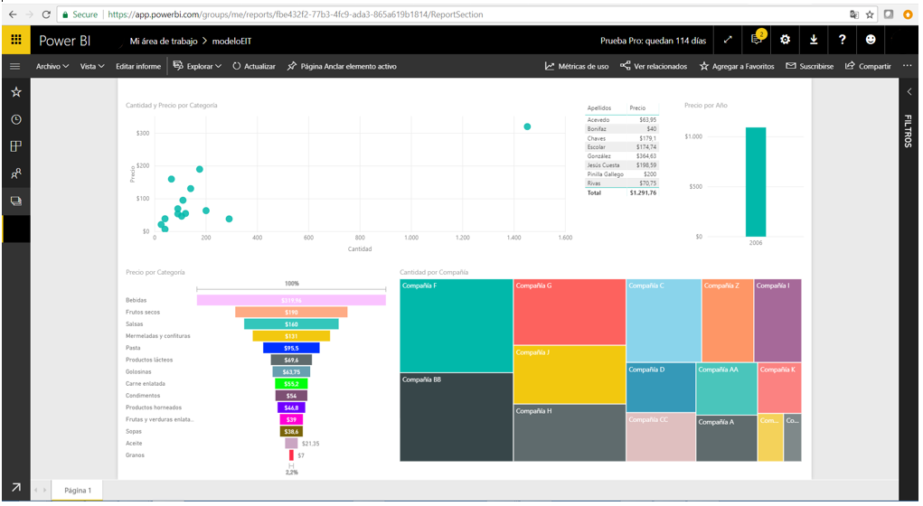
Tableros, informes y conjuntos de datos

